Slide 1
CH1 輸入輸出技巧

Slide 2
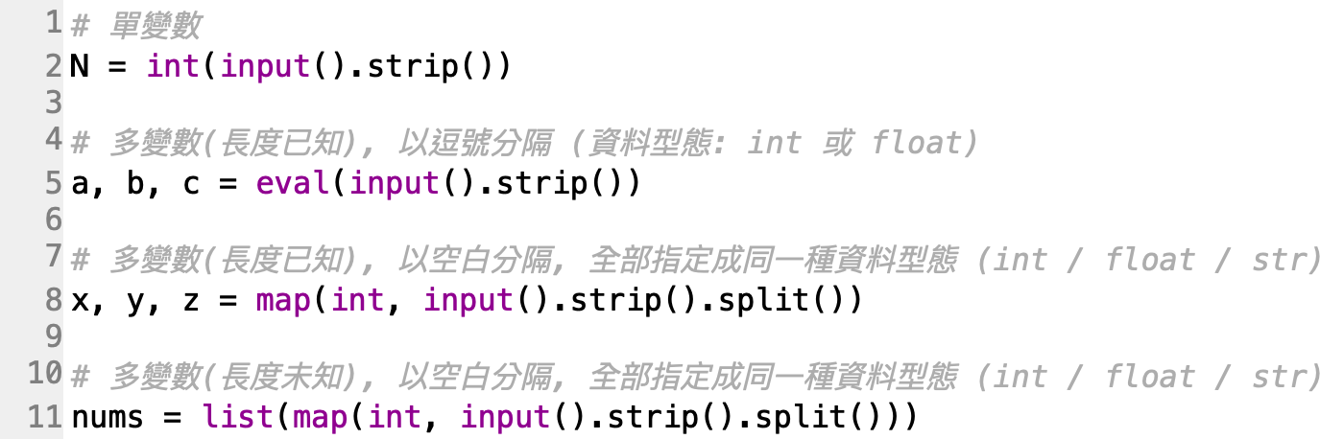
ITSA /ZeroJudge 資料輸入: 單筆測資

Slide 3
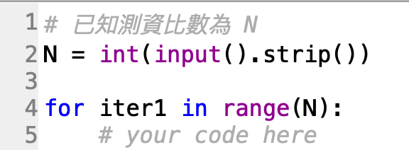
ITSA /ZeroJudge 資料輸入: 多筆測資 (筆數固定)

Slide 4
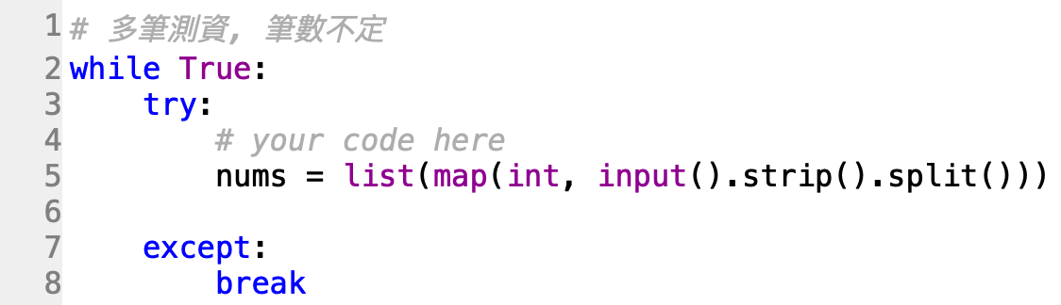
ITSA /ZeroJudge 資料輸入: 多筆測資 (筆數未知)

Slide 5
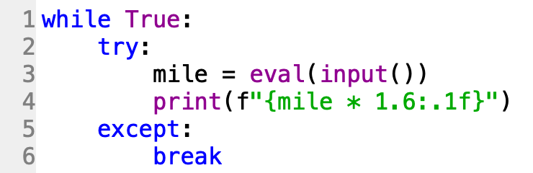
ITSA /ZeroJudge 資料輸出: print()

Slide 6
LeetCode 資料輸入: 不需要

Slide 7
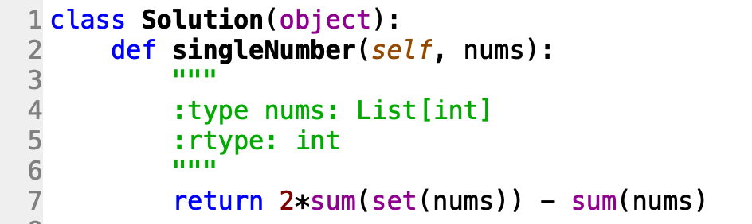
LeetCode 資料輸出: return

